Slide 1
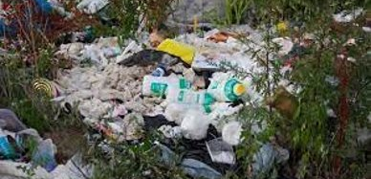
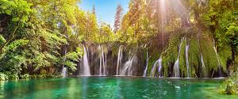
Što sve ja mogu napraviti kako bi smanjio zagađenje prirode
Antonio Bah

Slide 2
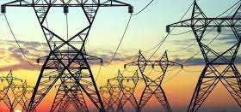
Električna energija
Električnu energiju možemo štediti tako što nećemo ostavljati upaljena svijetla kada izđemo iz stana na duže vrijeme.

Slide 3
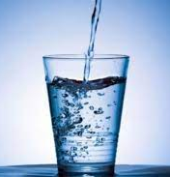
Štednja vode
Vodu možemo štedjeti tako da zatvorimo vodu kada peremo zube, da bez namjere napunimo vodu u čašu te prolimo vodu iz nje.

Slide 4
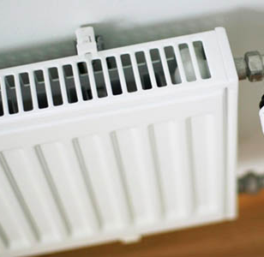
Štednja grijanja
Grijanje možemo štediti tako što nećemo ostavljati otvoren prozor kada u kući radi grijanje.

Slide 5
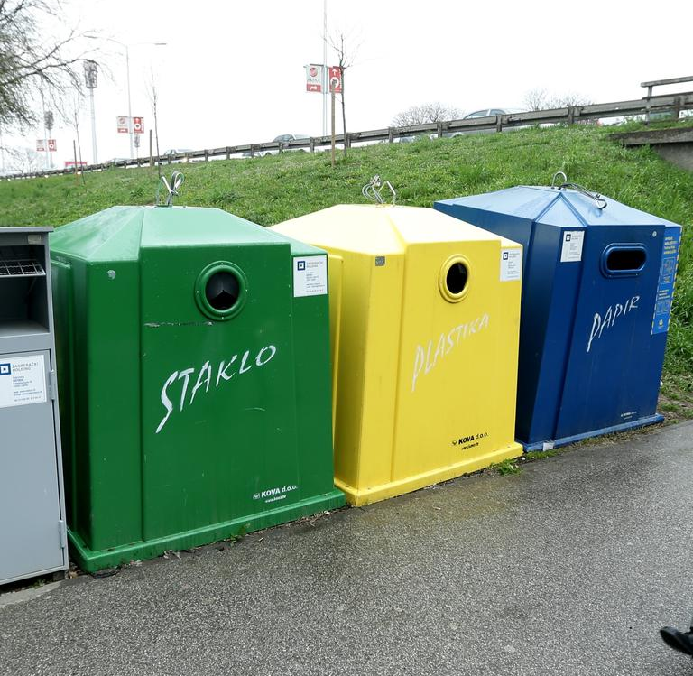
Otpad
Otpad možemo smanjiti tako što ćemo smeće sortirati u plastiku, staklo I papir.

